Slide 1
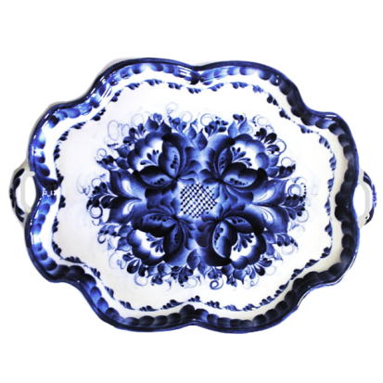
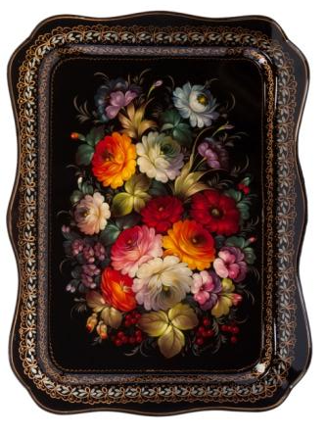
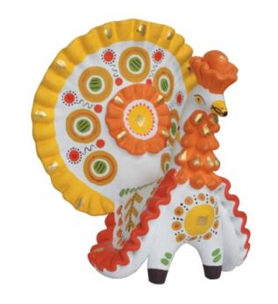
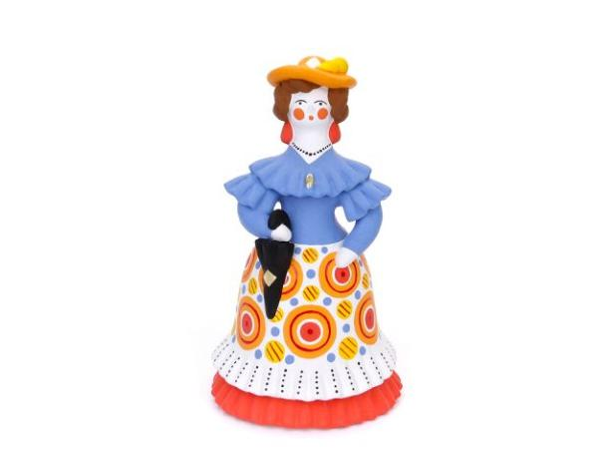
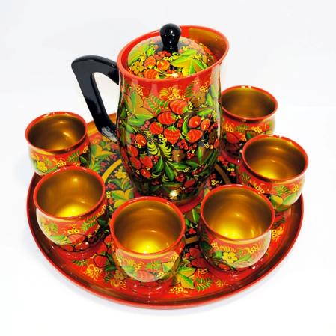
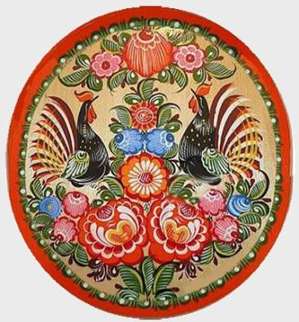
Русские народные промыслы

Slide 2
Гжель
В некотором царстве, в некотором государстве, недалеко от Москвы, средь полей и лесов стоит деревенька Гжель. Давным-давно жили там смелые да умелые, весёлые да красивые мастера.
Собрались они однажды и стали думу думать, как бы им мастерство своё показать, да людей всех порадовать, край свой прославить. Думали-думали и придумали. Нашли они в своей сторонушке глину чудесную, белую-белую, и решили лепить из неё предметы разные.
Мастера не только лепили свои изделия, но и расписывали посуду синей краской разных оттенков. Сами гжельцы любили говорить, что небо у них, как нигде в России синее-синее. Вот и задумали они перенести эту синеву на белый фарфор.
Рисовали на изделиях различные узоры из сеточек, полосочек, цветов. Изображали сказочных животных и птиц. Всегда одной краской. А какая нарядная и праздничная получилась роспись. Полюбилась людям красивая работа мастеров, и стали называть её “нежно-голубое чудо”.

Slide 3
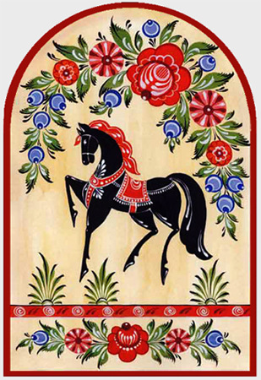
Городецкая роспись
«Есть на Волге город древний,
По названью – Городец.
Славится по всей России
Своей росписью творец.
Распускаются букеты
Ярко красками горя,
Чудо - птицы там порхают,
Будто в сказку нас зовя»
Городецкие мастера пользовались голубой, розовой, оранжевой красками. Рисовали разные завитки. Городецкая роспись отличается своей особой праздничностью и красочностью.
Орнамент с пышными бутонами, соцветиями, листьями создаёт светлое настроение. Узоры светятся разными оттенками голубого и розового, фиолетового и оранжевого цветов. Важная часть Городецкой росписи – это оживление рисунка узорными декоративными сеточками, завитками и ушками.

Slide 4
Хохлома
«Ветка плавно изогнулась И колечком завернулась Рядом с листиком трехпалым Земляника цветом алым Засияла, поднялась Сладким соком налилась А трава, как бахрома Золотая… (Хохлома)»
Всё вокруг стремится украсить русский умелец! Если деревянная посуда, то с золотой росписью! Так появилась хохломская роспись! Хохломская роспись – это чудо, созданное руками человека! Здесь затейливо переплетаются золотые и красные ягоды, цветы, листочки. Посмотрите, какая красота!

Slide 5
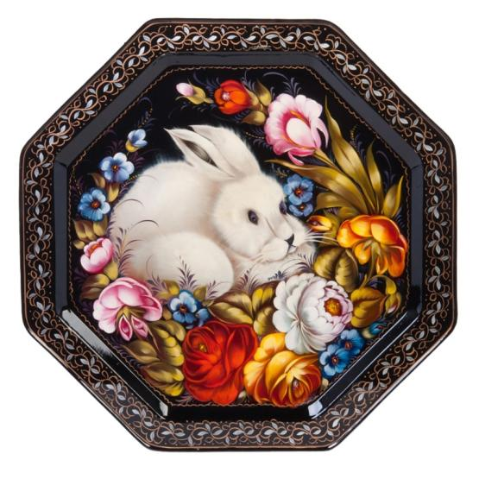
Жостовская роспись
Кто ответит на вопрос Что за сказочный поднос? Есть букет в нем крупный, яркий В середине цветом жарким Он сияет, а вокруг, Словно дети встали в круг Много маленьких цветочков И травинок и листочков И узорная кайма По подносу пролегла Отвечаем на вопрос- Это … (Жостовский поднос)
Мастера жостовских подносов живут в себе Жостово. Подносы эти делают из металла, они украшены красивым узором из цветов и листьев. При украшении подносов мастера пользовались красками: красной, и желтой, и зеленой, и синей.
И этементами: «травинки», «усики», «зигзаг», «цветок», «кайма», «пятилистик». Букет может быть «в центе», «в раскидку», «с угла», «венок» и «полувенок».

Slide 6
Дымковская игрушка
У этих игрушек, У этих зверюшек, Веселая, яркая гамма цветов А сколько полосок, штрихов Завитушек, колечек и точек И разных кружков.
Ласково и нежно эту игрушку называют дымка.
Игрушки украшены кружочками, прямыми и волнистыми полосками, клеточками, пятнами и точками.
У этих игрушек очень яркие краски… малиновые, красные, зеленые, желтые, оранжевые, синие.
Именно поэтому дымковские игрушки веселые и пестрые от такого хоровода красок! Вот барыни в цветастых кокошниках, а вот павлины с нарядными хвостам! А сделаны дымковские игрушки из глины.

